Slide 1
第二章 一个简单的编译器

Slide 2

学习内容
构造一个以语法分析器为核心的编译器——将中缀表达式转换为后缀表示形式
利用上下文无关文法描述源语言的语法结构
利用语法制导翻译方法进行表达式转换
构造预测分析器，进行语法分析，并同时进行语法制导翻译

Slide 3

学习内容（续）
构造更复杂的词法分析器——消除单字符单词的限制，支持变量
符号表的简单实现方法

Slide 4
2.1 概述
语法描述
上下文无关文法，context-free grammar
巴科斯-瑙尔范式，Backus-Naur Form，BNF
语义描述：非形式化描述
辅助代码生成：
语法制导翻译，syntax-directed translation

Slide 5

构造一个简单的编译器
目标：表达式中缀表示➔后缀表示
9-5+2➔95-2+
过程：
语法制导翻译器：语法分析＋中间代码生成

Slide 6
2.2 语法定义
上下文无关文法：描述语言的语法结构
if (expression) statement else statement
对应的文法规则
stmt→if ( expr ) stmt else stmt
产生式，production
if, else——单词，终结符号，terminal
expr, stmt——单词序列，非终结符号，nonterminal
可
具有形式为…

Slide 7


上下文无关文法
四个部分组成
一组终结符号，单词，基本符号
一组非终结符号（语法变量），语法范畴，语法概念
一组产生式，定义语法范畴
产生式：A→α
A—一个非终结符，左部
α—终结符或/与非终结符串，右部
一个特定的非终结符——开始符号，start symbol

Slide 8

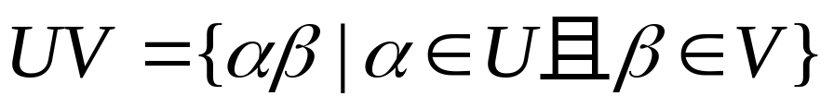
形式化定义
几个概念
Σ：有穷字母表，元素——符号
符号串：Σ中符号构成的有穷序列
空字：不含任何符号的序列，ε
Σ*：符号串全体，包括空字
φ：空集{}，区分ε，{}，{ε}
Σ*的子集U、V的积（连接）

Slide 9
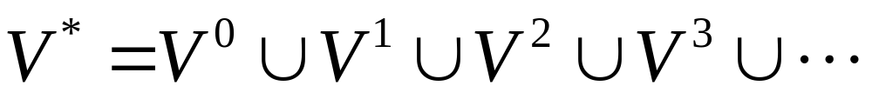


几个概念（续）
UV≠VU，(UV)W=U(VW)
V自身的n次积（连接）记为V^{n}
V⁰={ε}
V的闭包（closure）
每个符号串，都是V中符号串有限次连接
正则闭包，V⁺=VV*

Slide 10
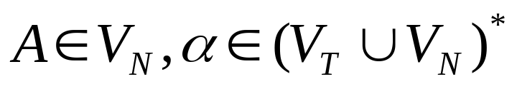
四元式定义上下文无法文法
(V_{T}, V_{N}, S, P)
V_{T}：非空有限集，终结符号集合
V_{N}：非空有限集，非终结符号集合
S：开始符号
P ：产生式集合（有限集）
每个产生式形式A→α，其中
关于A的产生式
S至少在某个产生式左部出现一次

Slide 11
例2.1 符号约定
expr → expr + digit
expr → expr – digit
expr → digit
digit → 0 | 1 | 2 | 3 | 4 | 5 | 6 | 7 | 8 | 9
数字、运算符、黑体字符串——终结符
斜体字符串——非终结符
左部相同可合并，‘|’——“或”的意思
expr → expr + digit | expr - digit | digit
候选式

Slide 12
产生式设计练习
首先是“人会做”
  我们自己先把语法概念“什么模样”搞清楚
然后是“让计算机会做”——符号化
  为这个语法概念起个名字，“模样”中的其他语法概念、单词也都有相应的名字
  将语法概念放在产生式左部
  “模样”放在产生式右部
  都是用名字替换掉语法概念和单词——

Slide 13





产生式设计练习
while (expression) statement
for (expression₁; expression₂; expression₃)
statment
int(float, double, char) id₁, id₂, …;
对应的产生式
stmt→ while ( expr ) stmt
对应的产生式
stmt→ for ( expr ; expr; expr ) stmt
type→ int | float | double | char
idlist→ idlist , id | id
decl→ type idlist ;

Slide 14
推导
单词串(string)：0个或多个单词构成的序列
推导(derive)
  由开始符号作为推导起点
  用产生式右部替换左部非终结符
  反复替换，最终得到单词串
语言(language)
语法所定义的语言——可由开始符号推导出的所有单词串的集合

Slide 15
例2.2
前面定义的表达式的CFG，可按如下步骤推导出表达式：9 - 5 + 2
expr → expr + digit
→ expr - digit + digit
→ digit - digit + digit
→ 9 - digit + digit
→ 9 - 5 + digit
→ 9 - 5 + 2
P1 : expr → expr + digit
P2 : expr → expr - digit
P3 : expr → digit
P4 : digit → 9
P4 : digit → 5
P4 : digit → 2
expr → expr + digit
expr → expr – digit
expr → digit
digit → 0 | 1 | 2 | 3 | 4 | 5 | 6 | 7 | 8 | 9

Slide 16
例2.2（续）
expr
expr
+
digit
-
2
expr
digit
5
digit
9

Slide 17
2.2.1 语法分析树(parse tree)
图示推导过程，推导→语法树：
  根节点标记为开始符号
  每个叶节点用一个T或ε标记
  每个内部节点用一个NT标记
  节点A，孩子节点X₁，X₂，…，X_{n}➔
  节点应用了产生式A→ X₁X₂…X_{n}
  对A→ε ，节点A只有一个孩子节点ε

Slide 18
例2.4
expr
expr → expr + digit
expr → expr – digit
expr
+
digit
-
2
expr
digit
5
digit
9
叶节点从左至右构成树的输出（yield）
⬅➔开始符号推导出（生成）的单词串
语言：语法分析树生成的单词串集合

Slide 19
2.2.2 二义性（ambiguity）
多个语法分析树生成相同的单词串
——多个意义
定义无歧义语法或用附加规则消除歧义

Slide 20
例2.5
expr → expr + expr | expr – expr | 0 | 1 | …| 9
expr
expr
-
+
expr
expr
expr
expr
-
9
expr
+
expr
expr
expr
2
9
5
5
2

Slide 21
2.2.3 运算符的结合率
expr
expr → expr + digit
expr → expr – digit
expr → digit
digit → 0 | 1 | 2 | 3 | 4 | 5 | 6 | 7 | 8 | 9
expr
-
digit
-
2
expr
digit
5
digit
9
9-5-2——(9-5)-2 还是 9-(5-2)？
左结合（left associative）：+, -, *, /
右结合（right associative）：^, =

Slide 22
右结合例
asgn
var
=
asgn
a
=
var
asgn
b
var
asgn → var = asgn | var
var → a | b | c | …| z
c

Slide 23
2.2.4 运算符优先级
9+5*2——(9+5)*2 还是 9+(5*2)？
运算符优先级：*的优先级比+高
典型的优先级
( )
* / ——左结合
+ - ——左结合

Slide 24
结合优先级的表达式文法
expr → expr + term | expr – term | term
term → term * factor | term / factor | factor
factor → digit | ( expr )
digit → 0 | 1 | 2 | 3 | … | 9
expr、term、factor——不同的优先级

Slide 25
Grammar-based compression
x=10011100010001110001111111000➔
s₀ → s₁s₃s₂s₃s₄s₄s₃
s₁ → 100
s₂ → s₁0
s₃ → s₄s₂
s₄ → 11
解压——推导
s₀ → s₁s₃s₂s₃s₄s₄s₃ → s₁s₄s₂ s₂s₄s₂ s₄s₄s₄s₂
→ s₁s₄s₁0s₁0s₄s₁0s₄s₄s₄s₁0
→ 100s₄10001000s₄1000s₄s₄s₄1000
→ 10011100010001110001111111000

Slide 26
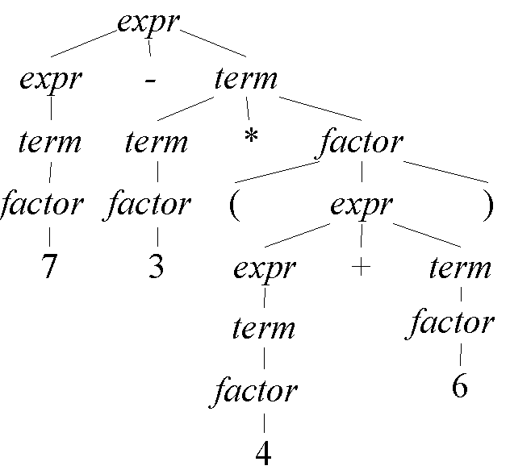
推导练习
7 – 3 * (4 + 6)
expr→expr – term
→term – term
→factor – term
→7 – term
→7 – term * factor
→7 – factor * factor
→7 – 3 * factor
→7 – 3 * ( expr )
→7 – 3 * ( expr + term )
→7 – 3 * ( term + term )
→7 – 3 * ( factor + term )
→7 – 3 * ( 4 + term )
→7 – 3 * ( 4 + factor )
→7 – 3 * ( 4 + 6 )

Slide 27
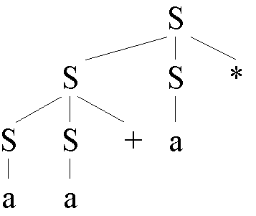
推导练习
S→ S S + | S S * | a
给出aa+a*的推导和语法树
S→ S S *
→ S S + S *
→a S + S *
→ a a + S *
→ a a + a *

Slide 28
2.3 语法制导翻译
翻译：为生成代码，需保存语言结构的类型、代码位置、代码数量等
属性(attribute)：类型、串、内存位置等
语法制导翻译
syntax-directed translation
  语法制导定义
  syntax-directed definition
  属性与语法结构相关联➔指明翻译方法
  翻译模式，translation scheme

Slide 29
怎么设计语法制导翻译程序
首先还是“人会做”
  设计文法
  程序员自己先理清翻译的方法——每个语法结构如何翻译
然后“让计算机会做”
  设计文法符号属性，表示翻译结果
  把翻译方法转换为语义规则（语义动作）——属性的运算，将其附着于产生式
  手工编写或利用自动生成工具形成语法分析程序，语义规则（语义动作）嵌入到程序的恰当位置，恰好实现了翻译方法

Slide 30
2.3.1 表达式的后缀表示法
表达式E的后缀形式Postfix(E)如何生成：
  E为变量或常量：Postfix(E) = E
  E = E₁ op E₂，op—二元运算符，E₁、E₂—子表达式：
  Postfix(E) = Postfix(E₁ op E₂)
  = Postfix(E₁) Postfix(E₂) op
  E = (E₁)：
  Postfix(E) = Postfix(E₁)
(9 - 5) + 2 ➔ 9 5 - 2 +
9 - (5 + 2) ➔ 9 5 2 + -

Slide 31
2.3.2 语法制导定义
基于语言的上下文无关文法
语法符号——一组属性
产生式——一组语义规则(semantic rule)
——属性值计算规则
CFG+语义规则➔语法制导定义
关联
关联

Slide 32
语法制导翻译的基本过程
翻译——输入→输出映射过程
  输入单词串x➔语法分析树
  节点n标记为X，X.a——X的属性
  计算节点n的X.a的值——利用X产生式的语义规则➔
  “注释语法分析树”（annotated parse tree）

Slide 33
2.3.3 综合属性
synthesized attributes：
节点属性值由其孩子节点属性值所决定
自底向上（bottom-up）计算

Slide 34
例2.6
expr、term都设置属性t——字符串型，表示表达式的后缀表示形式
expr → expr – term | expr + term | term
term → 0 | 1 | 2 | 3 | … | 9

Slide 35


翻译方法→语义规则
中缀
后缀
人做某个实例翻译
9 + 5
9 5 +
语法抽象
语法对应的翻译方法
E : E₁ + E₂
Post(E) = Post(E₁) Post(E₂) +
符号化为产生式
符号化为语义规则
expr → expr + term
expr.t= expr.t || term.t || ‘+’
属性，表示翻译
结果即后缀串
翻译方法表示为
属性字符串运算

Slide 36
例2.6（续）
Production Semantic Rule
expr → expr₁ + term expr.t = expr₁.t || term.t || ‘+’
expr → expr₁ – term expr.t = expr₁.t || term.t || ’-’
expr → term expr.t = term.t
term → 0 term.t = ‘0’
term → 1 term.t = ‘1’
…. ….
term → 9 term.t = ‘9’

Slide 37

例2.6（续）注释语法分析树
expr.t =95-2+
expr.t =95-
term.t =2
expr.t =9
term.t =5
term.t =9
9
-
5
+
2

Slide 38
例2.7：机器人移动
seq → seq instr | begin
instr → east | north | west | south
描述指挥机器人行动的指令序列，每个指令指挥机器人向一个方向前进一个距离单位

Slide 39
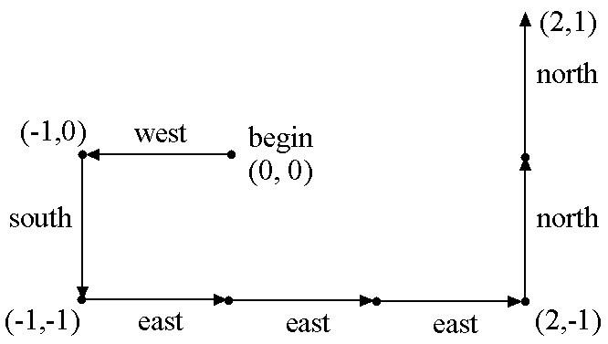
例2.7：机器人移动
命令序列：
begin west south east east east north north

Slide 40
机器人移动的语法制导定义
Production Semantic Rule
seq → begin seq.x := 0 seq.y := 0
seq → seq₁ instr seq.x := seq₁.x + instr.dx
seq.y := seq₁.y + instr.dy
instr → east instr.dx := 1 instr.dy := 0
instr → north instr.dx := 0 instr.dy := 1
instr → west instr.dx := -1 instr.dy := 0
instr → south instr.dx := 0 instr.dy := -1

Slide 41
语法分析树
命令序列：begin west south
seq.x = -1
seq.y = -1
seq.x = -1
seq.y = 0
instr.dx = 0
instr.dy = -1
seq.x = 0
seq.y = 0
instr.dx = -1
instr.dy = 0
south
begin
west

Slide 42
2.3.4 语法制导定义的实现
树的遍历：计算完所有孩子节点的属性，父节点才能计算自身属性
后序遍历，深度优先
void visit(node n)
{
for n的每个孩子m（从左至右的顺序）
visit(m);
利用n的语义规则计算其属性值
}

Slide 43
2.3.5 翻译模式
translation scheme
同样基于上下文无关文法
语义动作（semantic action，程序片断）嵌入产生式的右部
rest → + term { print(‘+’) } rest₁
语法分析树添加额外节点
指明了语义动作执行顺序
rest
+
term
{ print(‘+’) }
rest₁

Slide 44
2.3.6 执行翻译模式
语义动作的执行顺序非常重要
语法制导定义的特性——简单性
左部的翻译（后缀字符串）＝右部终结符的翻译按产生式中顺序连接
用翻译模式实现语法制导定义
  语义动作——打印额外字符串
  按照字符串在语法制导定义中的顺序
  rest → + term rest₁ rest.t := term.t || ‘+’ || rest₁.t➔
  rest → + term { print(‘+’) } rest₁

Slide 45
例2.8
expr → expr + term {print(‘+’)}
→ expr - term {print(‘-’)}
→ term
term → 0 {print(‘0’)}
term → 1 {print(‘1’)}
…
term → 9 {print(‘9’)}

Slide 46

带语义动作的语法分析树
expr
{print(‘+’)}
+
expr
term
-
{print(‘-’)}
2
{print(‘2’)}
expr
term
5
{print(‘5’)}
term
9
{print(‘9’)}
“由左至右”执行语义动作
边进行语法分析，边执行语义动作

Slide 47
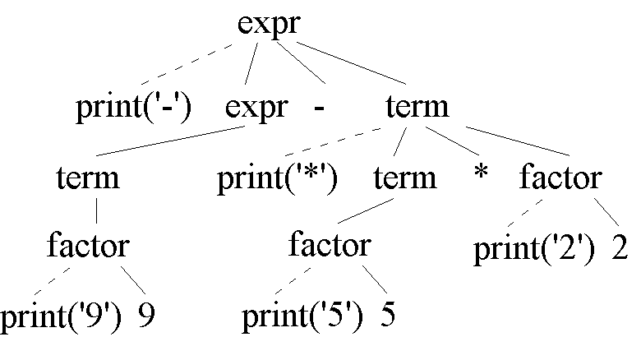
语法制导定义练习
构造翻译模式，中缀→前缀
构造9-5*2的注释语法分析树
expr→ { print(‘+’); } expr + term
| { print(‘-’); } expr – term
| term
term→ { print(‘*’); } term * factor
| { print(‘/’); } term / factor
| factor
factor→ { print(num.value); } num
| ( expr )

Slide 48
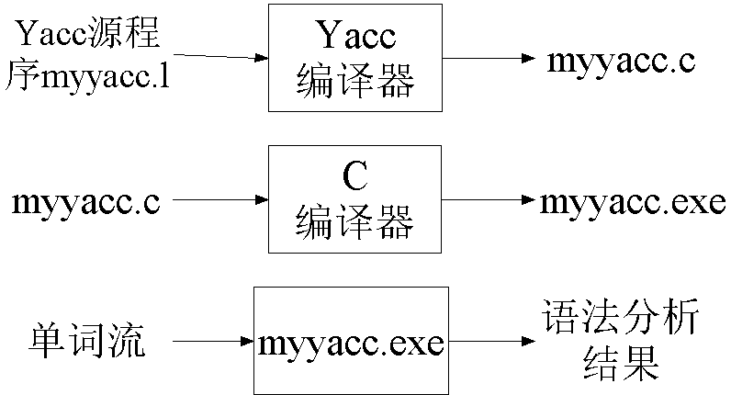
Yacc
语法分析器自动生成工具
语法分析器源程序
myyacc.y
语法分析器可执行程序

Slide 49
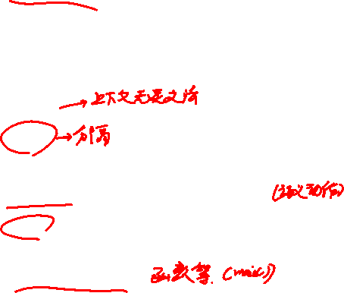
Yacc程序结构
定义段：
%{
C语言代码
%}
定义
%%
规则段：语法规则、翻译模式
%%
用户子程序段

Slide 50
例：简单表达式计算
%{
/****************************************************************************
expr.y
ParserWizard generated YACC file.
Date: 2005年8月22日
****************************************************************************/
#include <ctype.h>
#include <stdio.h>
%}
直接复制到语法分析程序中

Slide 51
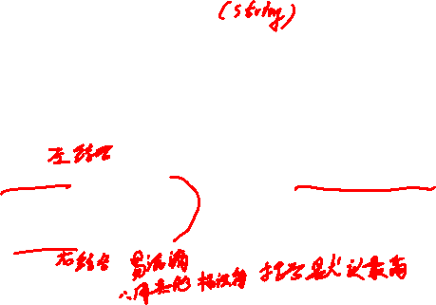
例：简单表达式计算（续）
%include {
#ifndef YYSTYPE
#define YYSTYPE double
#endif
}
//%token NUMBER（去掉注释，就知道是不是个终结符，是非终结符）
%left '+' '-'
%left '*' '/'
%right UMINUS
%%
复制到头文件中
我们要翻译的结果是什么？表达式值！
所以类型是double
YYSTYPE是翻译结果的类型
运算符优先级
前→后，低→高

Slide 52
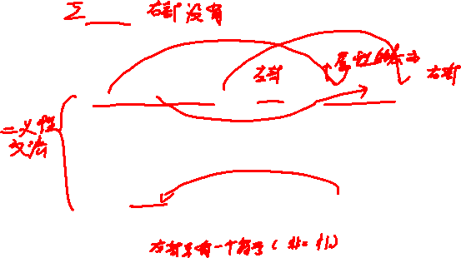
例：简单表达式计算（续）
lines : lines expr '\n' { printf("%g\n", $2); }
| lines '\n'
|
;
expr : expr '+' expr { $$ = $1 + $3; }
| expr '-' expr { $$ = $1 - $3; }
| expr '*' expr { $$ = $1 * $3; }
| expr '/' expr { $$ = $1 / $3; }
| '(' expr ')' { $$ = $2; }
| '-' expr %prec UMINUS { $$ = -$2; }
| NUMBER
;
表达式的上下文无关文法/翻译模式

Slide 53
例：简单表达式计算（续）
NUMBER : '0' { $$ = 0.0; }
| '1' { $$ = 1.0; }
| '2' { $$ = 2.0; }
| '3' { $$ = 3.0; }
| '4' { $$ = 4.0; }
| '5' { $$ = 5.0; }
| '6' { $$ = 6.0; }
| '7' { $$ = 7.0; }
| '8' { $$ = 8.0; }
| '9' { $$ = 9.0; }
;
%%

Slide 54
例：简单表达式计算（续）
int yygettoken(void)
{
return getchar();
}
int main(void)
{
return yyparse();
}
还没有完整的词法分析器，简单地令每个字符是一个单词
调用语法分析（翻译）器

Slide 55

C++版本
%{
/****************************************************************************
expr.y
ParserWizard generated YACC file.
Date: 2016年10月18日
****************************************************************************/
#include <iostream>
#include <cctype>
using namespace std;
%}

Slide 56
C++版本（续）
%include {
#ifndef YYSTYPE
#define YYSTYPE double
#endif
}
// parser name
%name expr
// class definition
{
// place any extra class members here
virtual int yygettoken();
}

Slide 57
C++版本（续）
// constructor
{
// place any extra initialisation code here
}
// destructor
{
// place any extra cleanup code here
}
// place any declarations here
//%token NUMBER
%left '+' '-'
%left '*' '/'
%right UMINUS

Slide 58
C++版本（续）
lines : lines expr '\n' { cout << $2 << endl; }
| lines '\n'
|
;
expr : expr '+' expr { $$ = $1 + $3; }
| expr '-' expr { $$ = $1 - $3; }
| expr '*' expr { $$ = $1 * $3; }
| expr '/' expr { $$ = $1 / $3; }
| '(' expr ')' { $$ = $2; }
| '-' expr %prec UMINUS { $$ = -$2; }
| NUMBER
;

Slide 59
C++版本（续）
NUMBER : '0' { $$ = 0.0; }
| '1' { $$ = 1.0; }
| '2' { $$ = 2.0; }
| '3' { $$ = 3.0; }
| '4' { $$ = 4.0; }
| '5' { $$ = 5.0; }
| '6' { $$ = 6.0; }
| '7' { $$ = 7.0; }
| '8' { $$ = 8.0; }
| '9' { $$ = 9.0; }
;

Slide 60
C++版本（续）
int YYPARSERNAME::yygettoken()
{
// place your token retrieving code here
return getchar();
}
int main(void)
{
int n = 1;
expr parser;
if (parser.yycreate()) {
n = parser.yyparse();
}
return n;
}

Slide 61
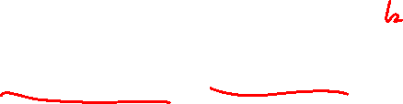
2.4 语法分析
确定一个单词串是否可由一个文法生成
构造语法分析树
时间复杂度O(n³)➔O(n)
自顶向下分析方法，top-down
语法树构造——由根向叶
适合手工编写语法分析器
自底向上分析方法，bottom-up
语法树构造——由叶向根
适用更多文法，自动生成工具

Slide 62

2.4.1 自顶向下分析方法
从根节点（标记为开始符号）开始构造语法树，不断重复以下步骤
对标记为NT A的节点n
选择一个关于A的产生式
利用产生式右部构造n的孩子节点
选择下一个没有扩展（构造孩子节点）的节点，对它执行1

Slide 63
例：Pascal的类型
type → simple
| ↑ id
| array [ simple ] of type
simple → integer
| char
| num dotdot num
dotdot，”..”

Slide 64
语法分析树构造过程
输入：array [ num dotdot num ] of integer
(a)
(b)
type
type
array
[
simple
]
of
type

Slide 65
语法分析树构造过程
输入：array [ num dotdot num ] of integer
(c)
type
array
[
simple
]
of
type
num
dotdot
num

Slide 66
语法分析树构造过程（续）
(d)
type
array
[
simple
]
of
type
num
dotdot
num
simple

Slide 67
语法分析树构造过程（续）
(e)
type
array
[
simple
]
of
type
num
dotdot
num
simple
integer

Slide 68
平凡算法
初始状态，只有一个根节点，标记为开始符号，输入指针指向第一个单词
对于NT节点
  选择产生式（尝试、回溯）构造孩子节点
  对孩子节点从左至右继续分析
对于T节点
  与当前输入单词进行比较
  若匹配，输入指针前移，处理下一个节点
  不匹配，可能需要回溯或报告错误

Slide 69
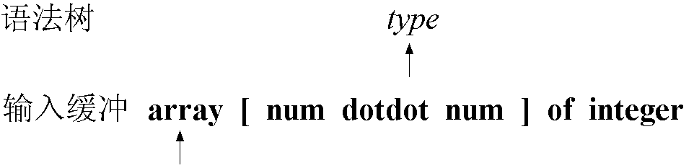
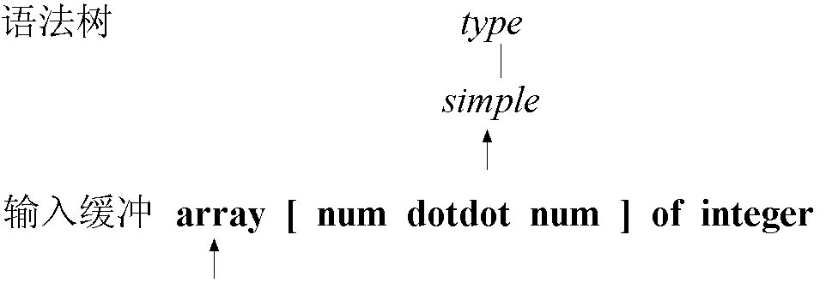
扫描输入分析过程
type → simple
| ↑ id
| array [ simple ] of type
simple → integer
| char
| num dotdot num

Slide 70
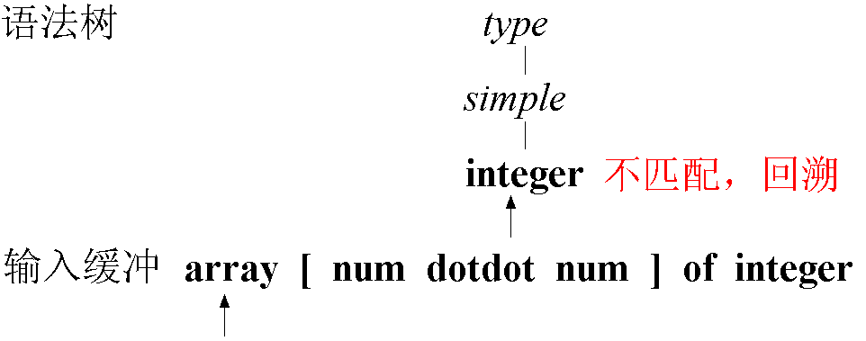
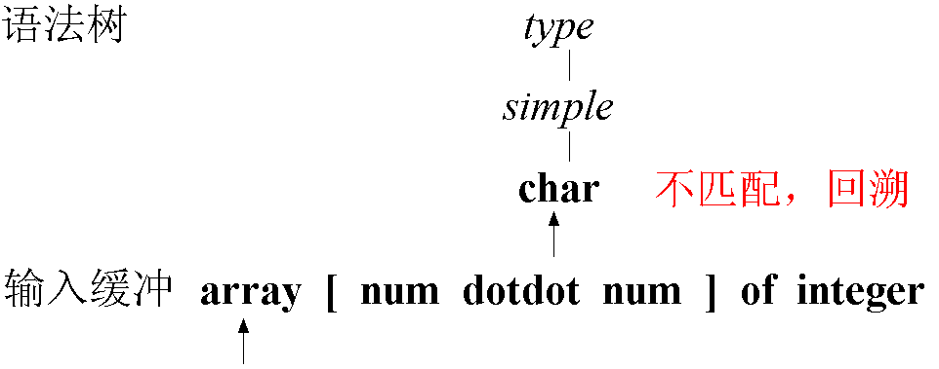
扫描输入分析过程（续）
type → simple
| ↑ id
| array [ simple ] of type
simple → integer
| char
| num dotdot num

Slide 71
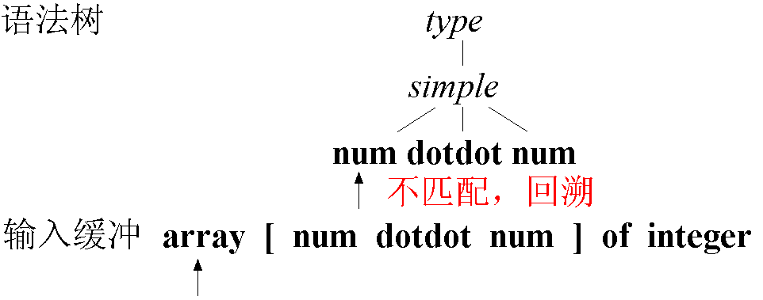
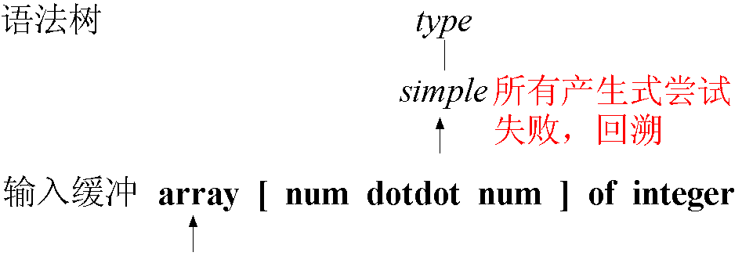
扫描输入分析过程（续）
type → simple
| ↑ id
| array [ simple ] of type
simple → integer
| char
| num dotdot num

Slide 72
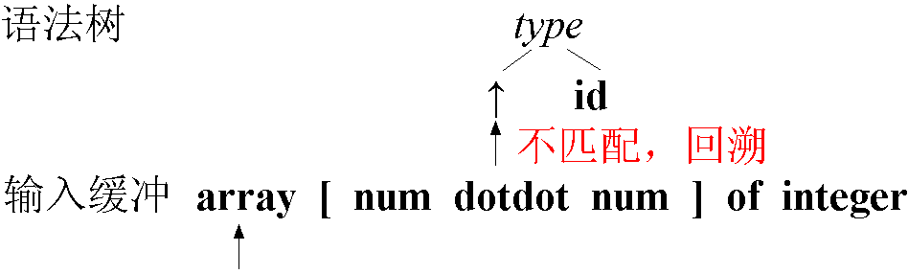
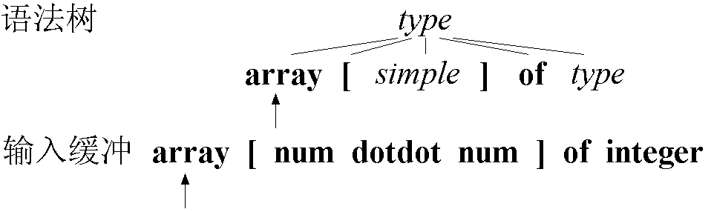
扫描输入分析过程（续）
type → simple
| ↑ id
| array [ simple ] of type
simple → integer
| char
| num dotdot num

Slide 73
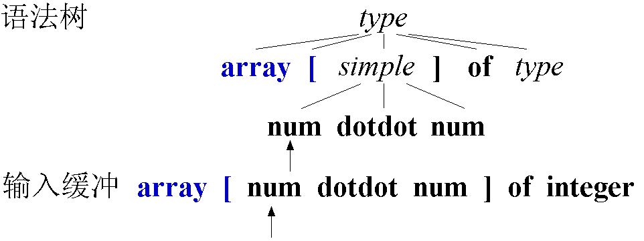
扫描输入分析过程（续）

Slide 74

2.4.2 预测分析
递归下降分析
recursive-descent paring
递归函数⬅➔非终结符
预测分析
predictive parsing
只需一个超前单词———产生式
唯一确定

Slide 75
预测分析程序
对终结符的处理——匹配输入，指针移动
procedure match ( t : token ) ;
begin
if lookahead = t then
lookahead : = nexttoken
else error
end ;

Slide 76

预测分析程序（续）
procedure type ;
begin
if lookahead is in { integer, char, num } then
simple
else if lookahead = ‘↑’ then begin
match (‘↑’ ) ; match( id )
end
else if lookahead = array then begin
match( array ); match(‘[‘);
simple;
match(‘]’); match(of);
type
end
else error
end ;
超前单词
选择产生式
分析孩子节点
处理T
处理NT，递归
type → simple
| ↑ id
| array [ simple ] of type
simple → integer
| char
| num dotdot num

Slide 77
预测分析程序（续）
procedure simple ;
begin
if lookahead = integer then
match ( integer );
else if lookahead = char then
match ( char );
else if lookahead = num then begin
match (num); match (dotdot); match (num)
end
else error
end ;

Slide 78
2.4.4 设计预测分析器
唯一确定
一个超前单词———产生式⬅➔
推导出的单词串的第一个单词不同
A→α
  FIRST(α)：α推导出的单词串的第一个单词的集合，可包含ε
  FIRST(simple) = { integer, char, num }
  FIRST(↑id) = {↑}
  FIRST(array [ simple ] of type) = { array }
A→α, A→β，FIRST(α)和FIRST(β)不能相交

Slide 79
预测分析器算法
为每个NT A构造一个函数，完成如下工作：
产生式选择
  对A→α，超前符号在FIRST(α)中→选择它
  若有冲突→预测分析法不适用
  A→ ε，且超前单词不在其他任何产生式右部的FIRST集中→选择它

Slide 80
预测分析器算法
产生式的使用——依次处理右部符号
  对NT，调用对应函数
  对T，与超前单词比较，若匹配读取下一单词，否则错误

Slide 81

结合翻译模式
简单方法
首先构造预测分析器
实现语义动作
  将语义动作程序段复制到分析器代码中
  位置？
    语义动作位于语法符号X之后
    程序段中将之放在紧接在处理X的代码之后
    位于产生式开始，复制到函数最前面

Slide 82
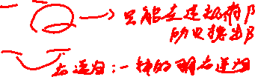
2.4.5 左递归
left recursion，导致无限循环
解决方法：改写文法
  A→Aα | β 改写为
  A→ βR
  R→ αR | ε
例
  expr → expr + term | term➔
  expr → term rest
  rest → + term rest | ε
void idlist()
{
…
if (lookahead == …) {
idlist();
…
}
}
一直不变
id , id , …
↑
α
β

Slide 83
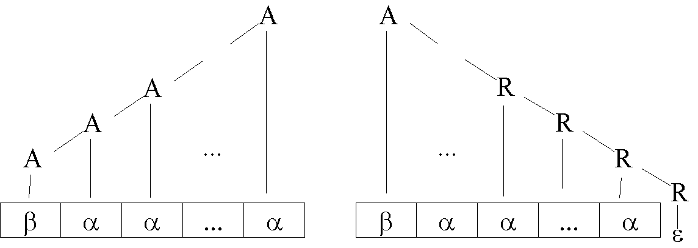
左递归 vs. 右递归

Slide 84
2.5 构造表达式转换的编译器
原始语法：需改写
expr → expr + term {print(‘+’)}
expr → expr - term {print(‘-’)}
expr → term
term → 0 {print(‘0’)}
term → 1 {print(‘1’)}
…
term → 9 {print(‘9’)}

Slide 85
消除左递归、加入翻译模式
expr → term rest
rest → + term { print(‘+’) } rest |
- term { print(‘-’) } rest | ε
term → 0 {print(‘0’)}
term → 1 {print(‘1’)}
…
term → 9 {print(‘9’)}

Slide 86
9-5+2翻译为95-2+
expr
term
rest
9
-
term {print(‘-’)}
rest
{print(‘9’)}
+
term {print(‘+’)} rest
5
{print(‘5’)}
2
{print(‘2’)}
∈

Slide 87
2.5.3 非终结符实现代码
非终结符的分析函数——expr
void expr ()
{
term(); rest();
}
expr → term rest

Slide 88
非终结符的分析函数——rest
void rest ()
{
if (lookahead == ‘+’) {
match(‘+’); term(); putchar(‘+’); rest();
}
else if (lookahead == ‘-’) {
match(‘-’); term(); putchar(‘-’); rest();
}
}
rest → + term { print(‘+’) } rest |
- term { print(‘-’) } rest | ε

Slide 89
非终结符的分析函数——term
void term ()
{
if (isdigit(lookahead)) {
putchar(lookahead); match(lookahead);
}
else error();
}
term → 0 {print(‘0’)}
term → 1 {print(‘1’)}
…
term → 9 {print(‘9’)}

Slide 90
2.5.4 优化——消除rest尾递归
void rest ()
{
L: if (lookahead == ‘+’) {
match(‘+’); term(); putchar(‘+’); goto L;
}
else if (lookahead == ‘-’) {
match(‘-’); term(); putchar(‘-’); goto L;
}
}

Slide 91
优化——rest并入expr
void expr ()
{
term();
while (1)
if (lookahead == ‘+’) {
match(‘+’); term(); putchar(‘+’);
}
else if (lookahead == ‘-’) {
match(‘-’); term(); putchar(‘-’);
}
else break;
}

Slide 92
2.5.5 完整程序
#include <ctype.h>
int lookahead;
main()
{
lookahead = getchar();
expr();
putchar(‘\n’);
}
void match(int t)
{
if (lookahead == t)
lookahead = getchar();
else error();
}

Slide 93

2.6 词法分析
2.6.1 去除空白符和注释
2.6.2 常量：<num, 31>, <num, 28>, …
2.6.3 标识符与关键字识别
  count = count + increment ➔ id = id + id
  单词id不同实例count, increment的区分
    <id, 符号表项指针>
  关键字（keyword），保留字（reserved）
  运算符，<, <=, <>，可以每个运算符作为一类单词

Slide 94
2.6.4 词法分析器接口
returns token to caller
uses getchar ( ) to read character
lexan ( )
lexical
analyzer
pushes back c using ungetc (c , stdin)
tokenval
Sets global variable to attribute value

Slide 95
2.6.5 词法分析器程序
#include <stdio.h>
#include <ctype.h>
#define NUM 256
int lineno = 1;
int tokenval = NONE;
int lexan()
{
int t;
while (1) {
t = getchar();
if (t == ‘ ‘ || t == ‘\t’) //过滤了空白符
;

Slide 96
词法分析器程序（续）
else if (t == ‘\n’)//回车就行号加一（为了报错显示行号）
lineno++;
else if (isdigit(t)) {//识别无符号整数
tokenval = 0;
while (isdigit(t)) {
tokenval = tokenval * 10 + t – ‘0’;
t = getchar();
}
ungetc(t, stdin);//ungetchar：退回去，把下一个加号识别出来，为下一个单词
return NUM;
}
else { tokenval = NONE; return t; }
}
}

Slide 97
2.7 符号表
不同阶段保存（使用）单词的不同信息
2.7.1 接口
  insert(s,t)：单词t的实例s（字符串）插入符号表，返回其索引
  lookup(s)：返回字符串s对应表项的索引，若未找到，返回0
2.7.2 保留字可存入符号表
  insert(“div”, div) insert(“mod”, mod)

Slide 98
2.7.3 一种实现方式
ARRAY symtable
lexptr token attributes
div
mod
id
id
0
1
2
3
4
d
i
v
EOS
m
o
d
EOS
c
o
u
n
t
EOS
i
EOS
ARRAY lexemes

Slide 99
带有符号表功能的词法分析器
int lexan()
{
char lexbuf[100];
char c;
while (1) {
从输入字符序列读取一个字符，保存到c;
if (c == ‘ ‘ || c == ‘\t’) ;
else if (c == ‘\n’) lineno++;
else if (isdigit(c)) {
tokenval = c及后续数字组成的数值;
return NUM;
}

Slide 100
带有符号表功能的词法分析器
else if (isalpha(c)) {
将c及后续字母、数字放入lexbuf;
p = lookup(lexbuf);
if (p = 0)
p = insert(lexbuf, ID);
tokenval = p;
return 符号表项p的token值;
} else {
tokenval = NONE;
return 字符c对应的整数;
}
}
}

Slide 101
Lcc的符号表
字符串的管理
//string.c
static struct string {
char *str;
int len;
struct string *link;
} *buckets[1024];
char *stringn(const char *str, int len) {
int i;
unsigned int h;
const char *end;
struct string *p;
assert(str);
for (h = 0, i = len, end = str; i > 0; i--) // Hash
h = (h<<1) + scatter[*(unsigned char *)end++];
h &= NELEMS(buckets)-1;

Slide 102
字符串管理
for (p = buckets[h]; p; p = p->link) //搜索
if (len == p->len) {
const char *s1 = str;
char *s2 = p->str;
do {
if (s1 == end)
return p->str;
} while (*s1++ == *s2++);
}
{
static char *next, *strlimit; //创建
if (len + 1 >= strlimit - next) { //现有空间不够
int n = len + 4*1024;
next = allocate(n, PERM); //分配空间
strlimit = next + n;
}

Slide 103
字符串管理
p->len = len;
for (p->str = next; str < end; )
*next++ = *str++; //复制字符串
*next++ = 0;
p->link = buckets[h]; //放入Hash表
buckets[h] = p;
return p->str;
}
}

Slide 104
符号表
//sym.c
struct table {
int level;
Table previous;
struct entry {
struct symbol sym;
struct entry *link;
} *buckets[256];
Symbol all;
};

Slide 105
符号表
Symbol lookup(const char *name, Table tp) {
struct entry *p;
unsigned h = (unsigned long)name&(HASHSIZE-1);
assert(tp);
do
for (p = tp->buckets[h]; p; p = p->link)
if (name == p->sym.name)
return &p->sym;
while ((tp = tp->previous) != NULL);
return NULL;
}

Slide 106
符号表
Symbol install(const char *name, Table *tpp, int level, int arena) {
Table tp = *tpp;
struct entry *p;
unsigned h = (unsigned long)name&(HASHSIZE-1);
assert(level == 0 || level >= tp->level);
if (level > 0 && tp->level < level)
tp = *tpp = table(tp, level); //新作用域
NEW0(p, arena);
p->sym.name = (char *)name;
p->sym.scope = level;
p->sym.up = tp->all;
tp->all = &p->sym;
p->link = tp->buckets[h]; //放入Hash表
tp->buckets[h] = p;
return &p->sym;
}

Slide 107
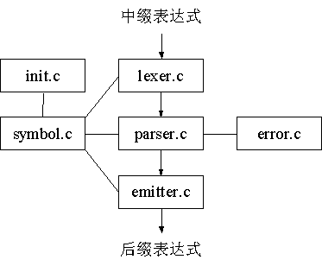
2.9 完整的编译器
结合前几节介绍的技术

Slide 108
完整的文法
start → list eof
list → expr ; list |ε
expr → term moreterms
moreterms → + term { print(‘+’) } moreterms
| - term { print(‘-’) } moreterms |ε
term → factor morefactors
morefactors → * factor { print(‘*’) } morefactors
| / factor { print(‘/’) } morefactors
| div factor { print(‘DIV’) } morefactors
| mod factor { print(‘MOD’) } morefactors |ε
factor → ( expr )
| id { print(id.lexeme) }
| num { print(num.value) }

Slide 109
总结
本章概览了整个编译过程
介绍了上下文无关文法（CFG），展示了它与编译理论的关系
介绍了如何利用语法分析树，辅助分析和翻译
后续章节依次介绍编译各个阶段涉及的原理、技术
首先是词法分析：正规式、有限自动机

